Slide 1




THAILANDE
Voyage Octobre 2017

Slide 2
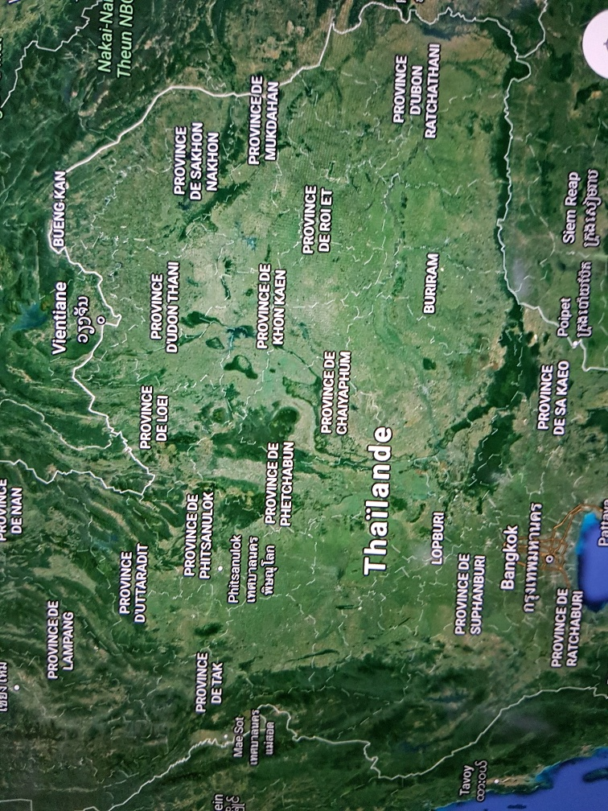
La Thaïlande
Thailande – Octobre 2017 – Christian & Geneviève Grin - Lavigny

Slide 3
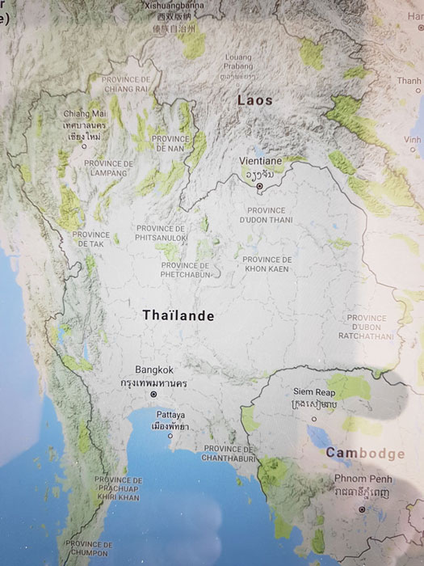
La Thaïlande
Thailande – Octobre 2017 – Christian & Geneviève Grin - Lavigny

Slide 4
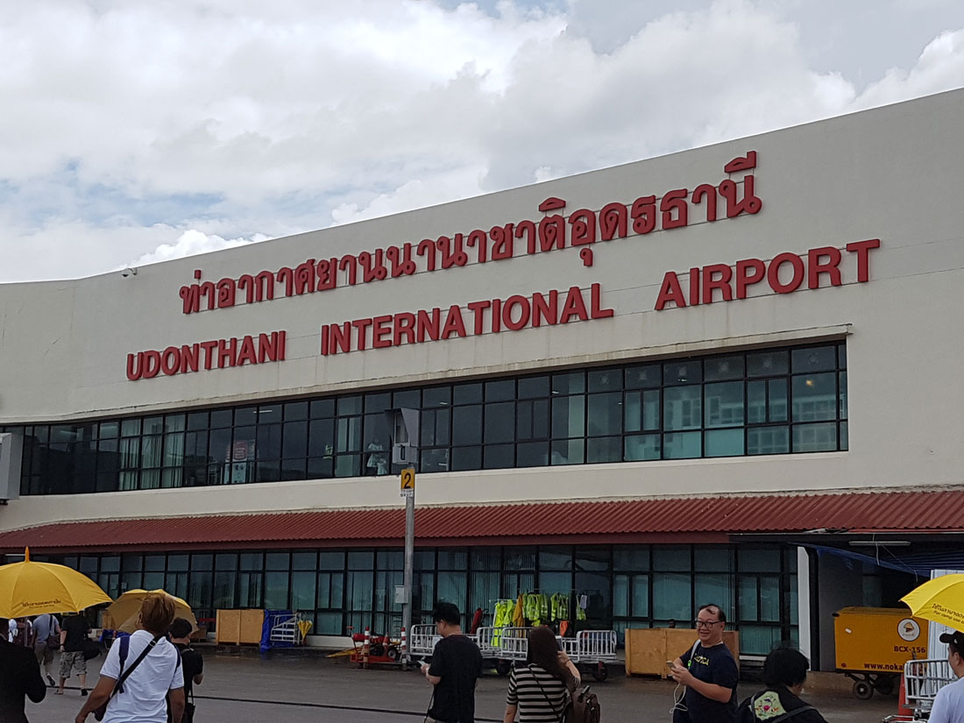
L’aéroport de Udonthani
Thailande – Octobre 2017 – Christian & Geneviève Grin - Lavigny

Slide 5
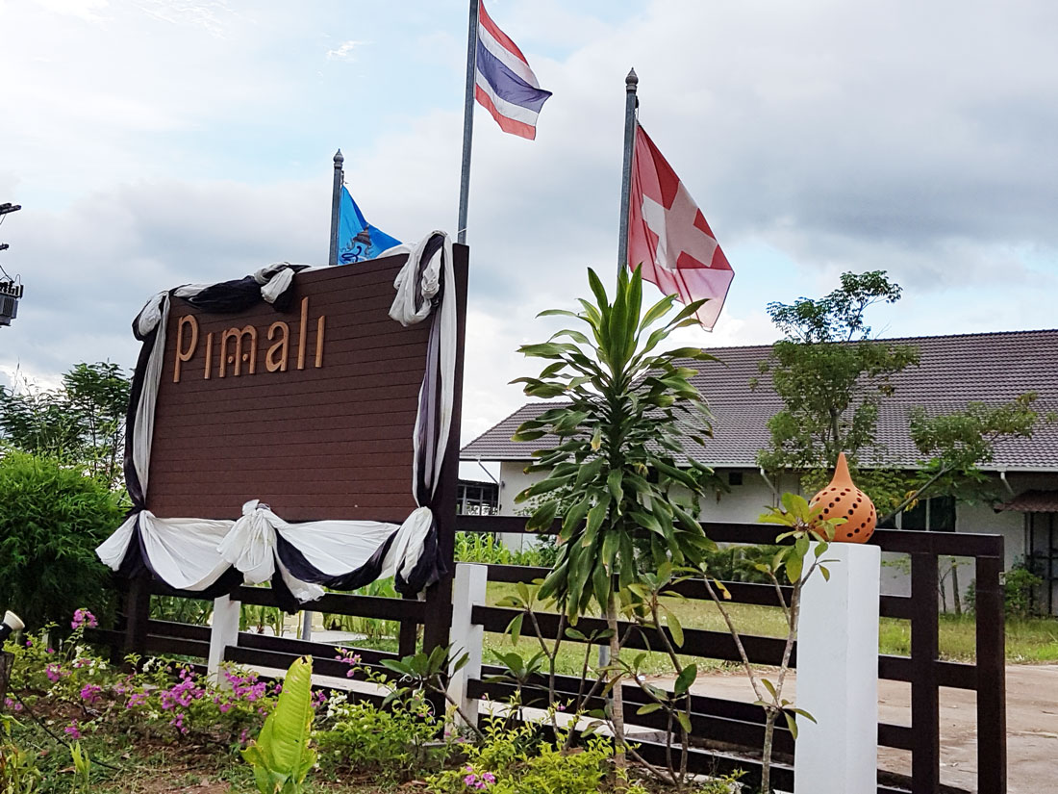
La porte d’entrée du complexe
Thailande – Octobre 2017 – Christian & Geneviève Grin - Lavigny

Slide 6
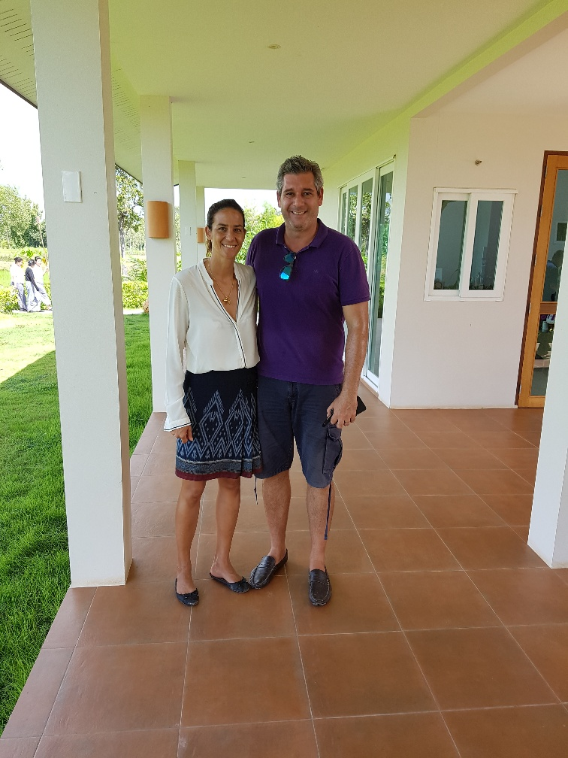
Les responsables - gérants
Thailande – Octobre 2017 – Christian & Geneviève Grin - Lavigny

Slide 7
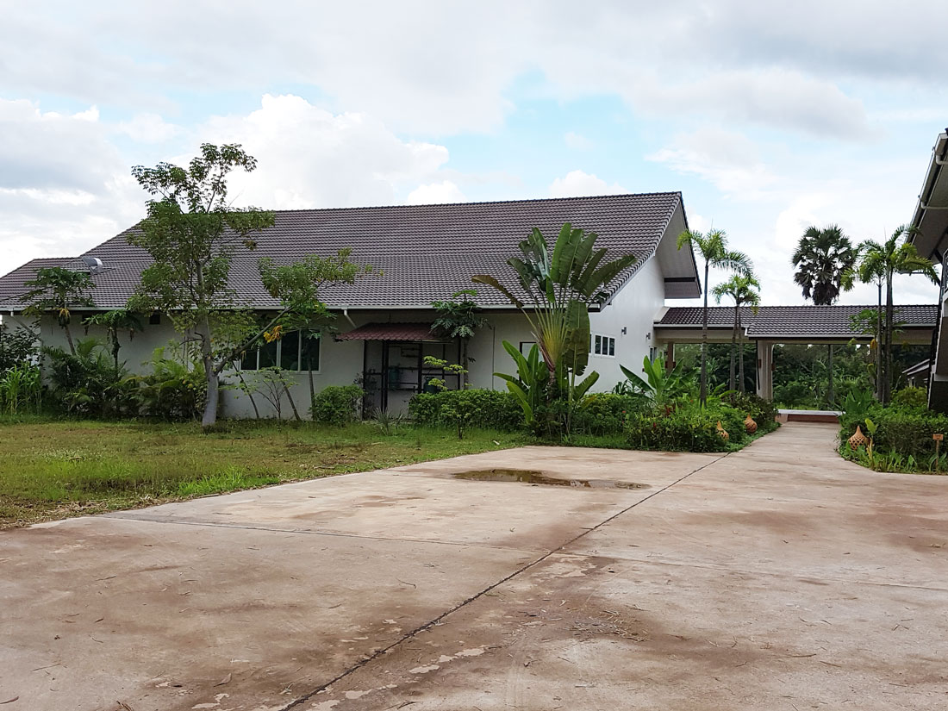
Vue entrée du complexe (gauche)
Thailande – Octobre 2017 – Christian & Geneviève Grin - Lavigny

Slide 8
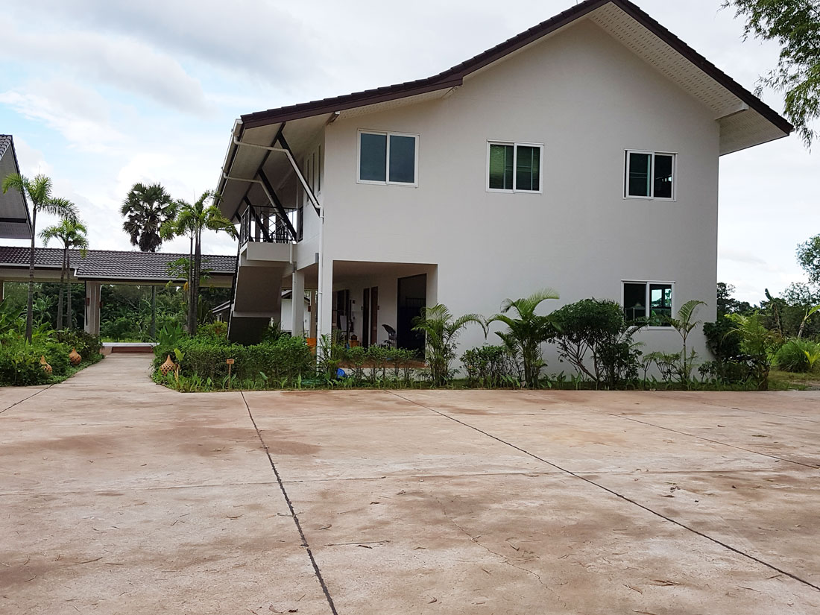
Vue entrée du complexe (droite)
Thailande – Octobre 2017 – Christian & Geneviève Grin - Lavigny

Slide 9
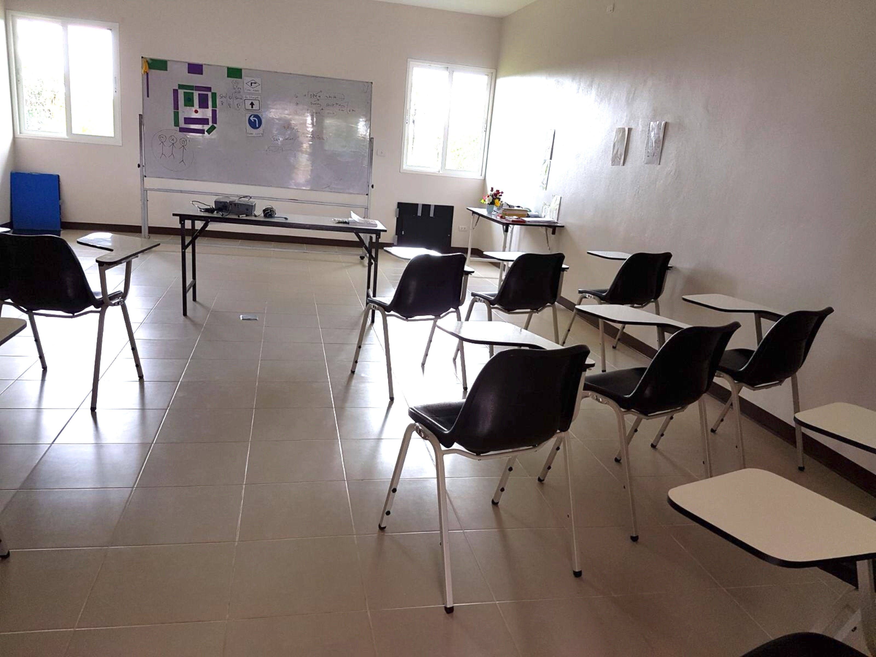
La salle de formation
Thailande – Octobre 2017 – Christian & Geneviève Grin - Lavigny

Slide 10
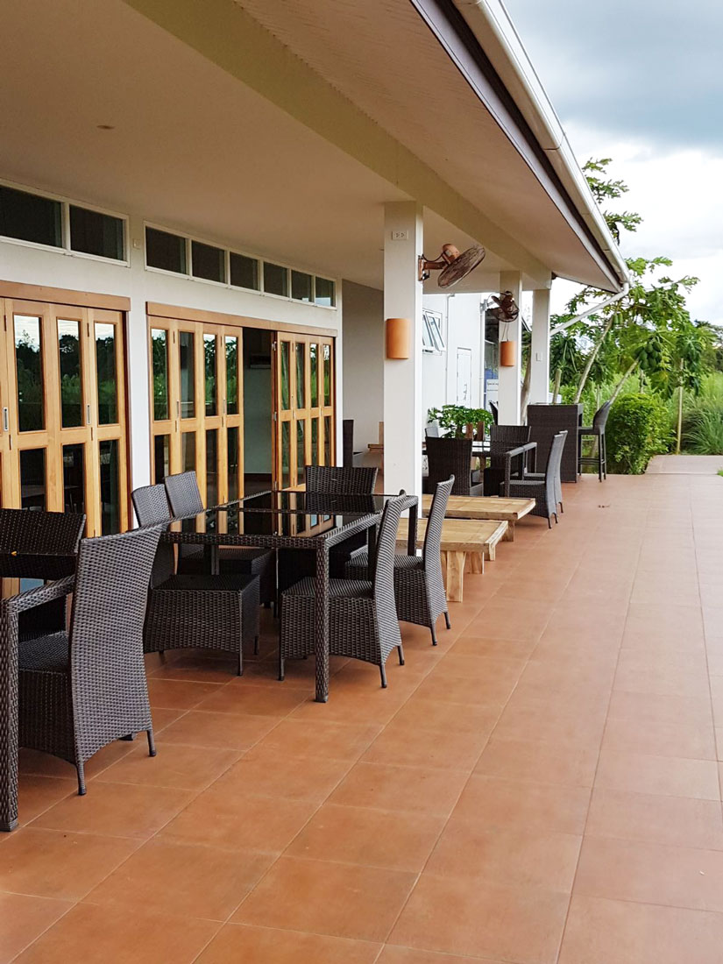
La terrasse
Thailande – Octobre 2017 – Christian & Geneviève Grin - Lavigny

Slide 11
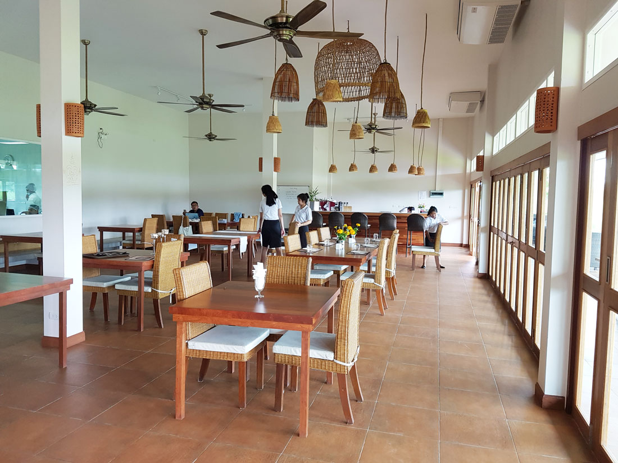
Vue générale du réfectoire
Thailande – Octobre 2017 – Christian & Geneviève Grin - Lavigny

Slide 12
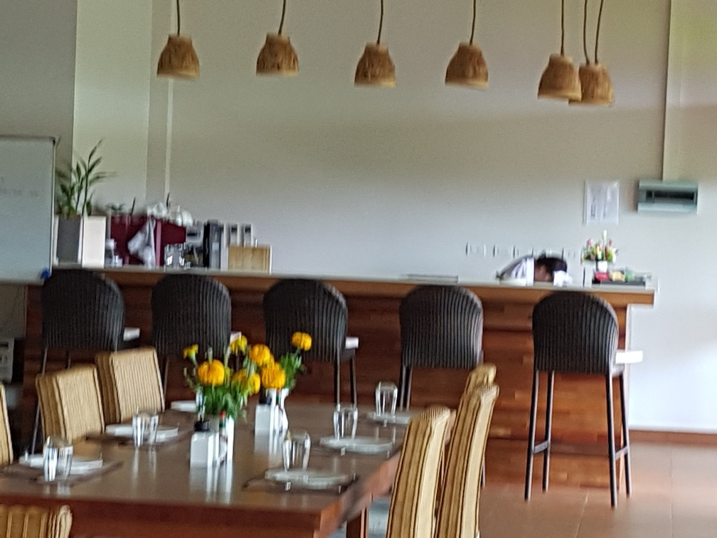
Le réfectoire
Thailande – Octobre 2017 – Christian & Geneviève Grin - Lavigny

Slide 13
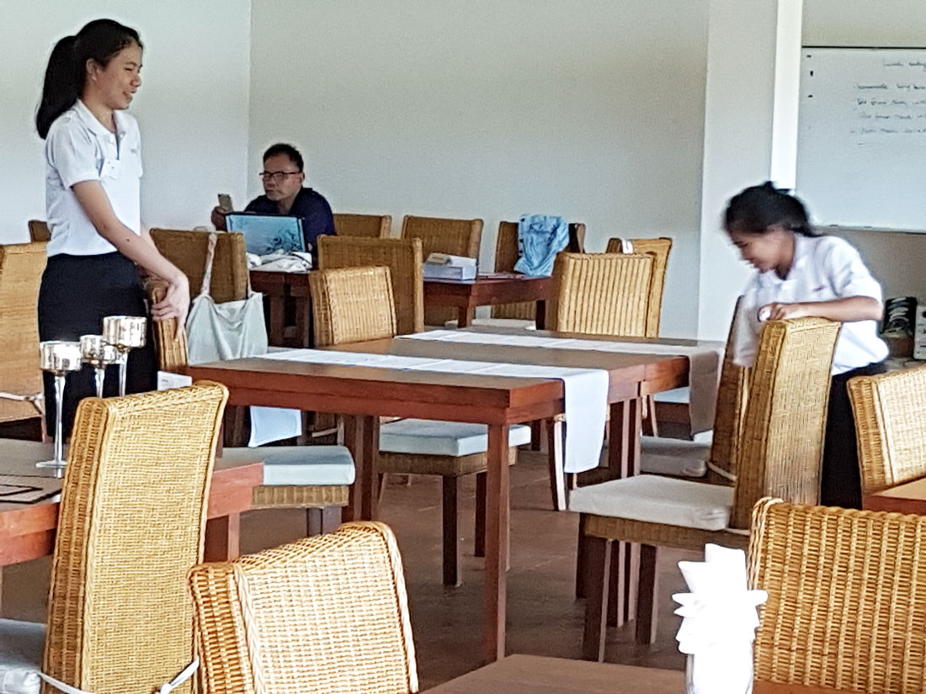
Mise en place pour le repas
Thailande – Octobre 2017 – Christian & Geneviève Grin - Lavigny

Slide 14
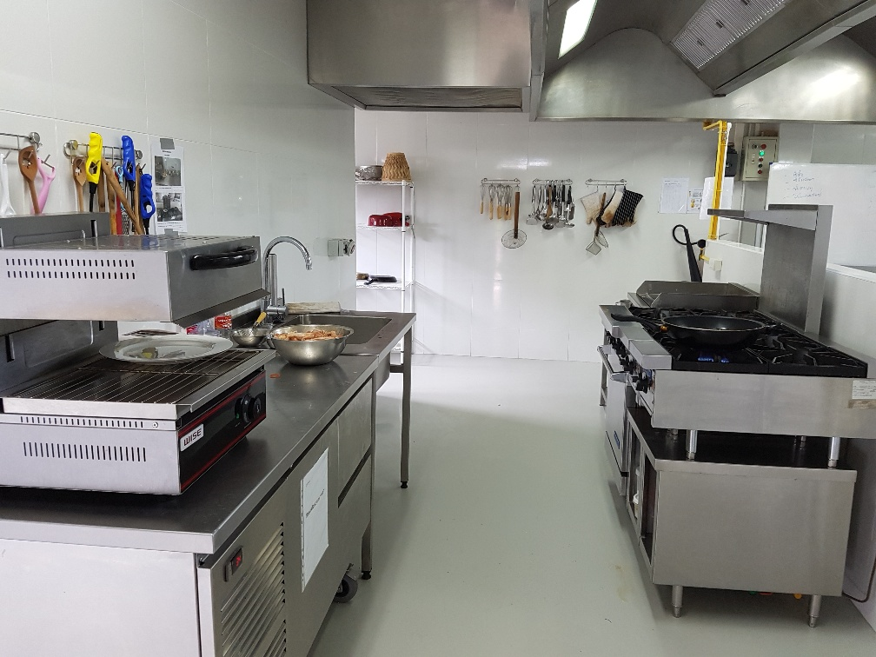
Les cuisines
Thailande – Octobre 2017 – Christian & Geneviève Grin - Lavigny

Slide 15
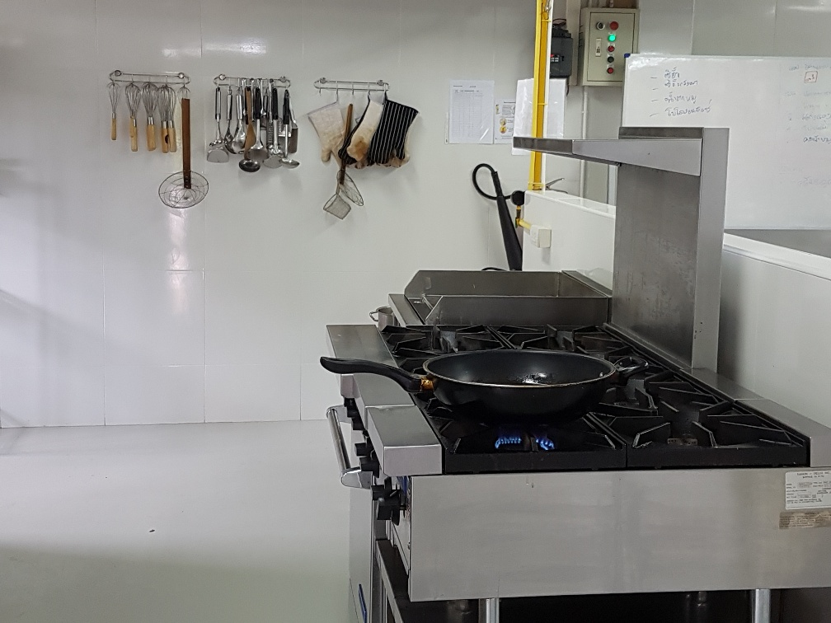
Les cuisines
Thailande – Octobre 2017 – Christian & Geneviève Grin - Lavigny

Slide 16
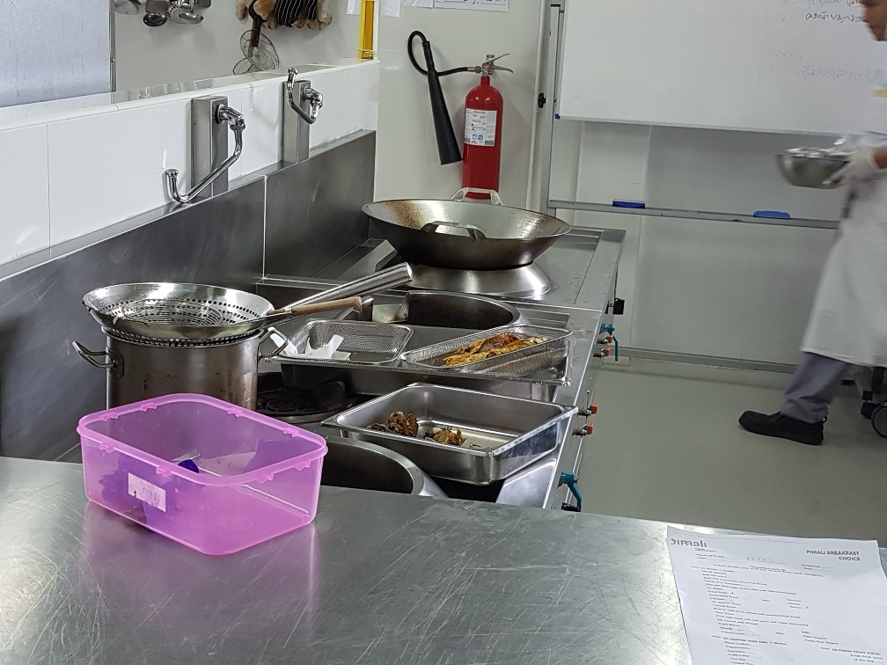
Les cuisines
Thailande – Octobre 2017 – Christian & Geneviève Grin - Lavigny

Slide 17
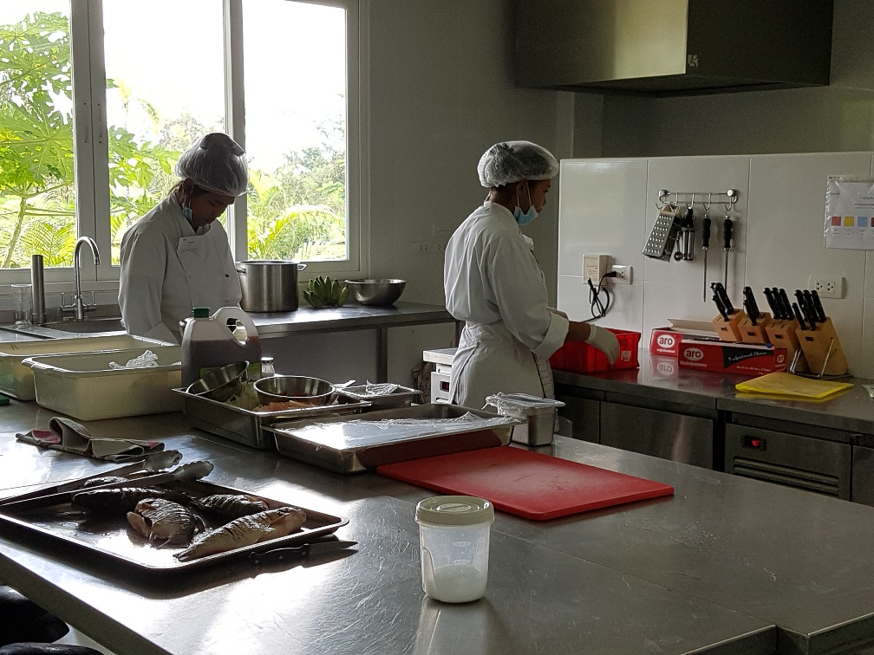
Les cuisines
Thailande – Octobre 2017 – Christian & Geneviève Grin - Lavigny

Slide 18
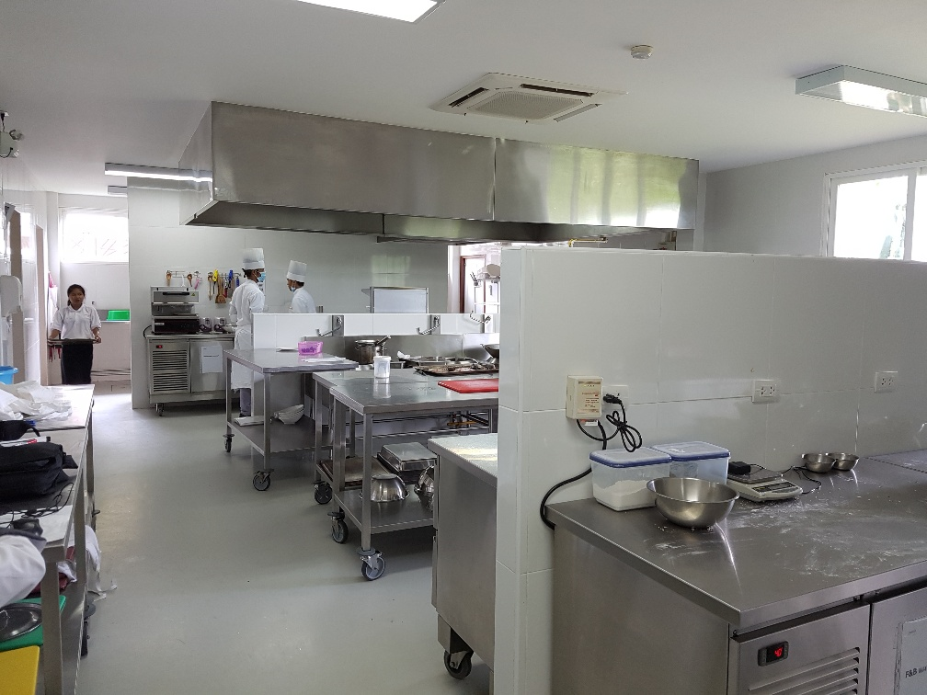
Les cuisines
Thailande – Octobre 2017 – Christian & Geneviève Grin - Lavigny

Slide 19
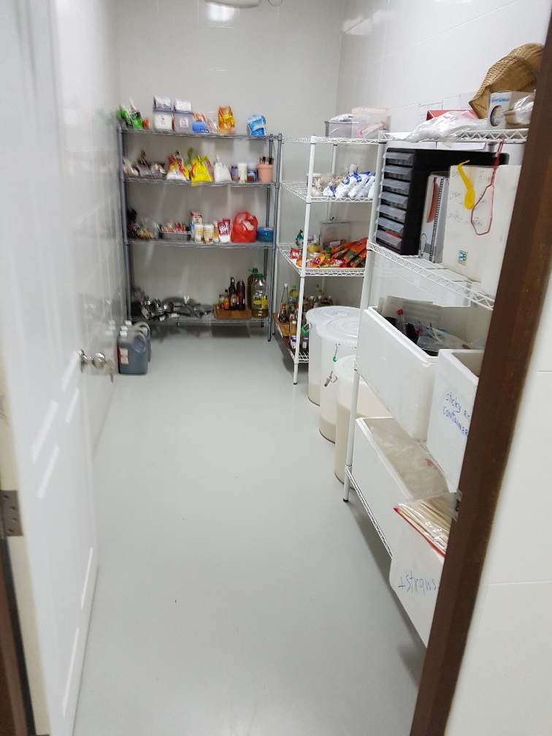
Les cuisines
Thailande – Octobre 2017 – Christian & Geneviève Grin - Lavigny

Slide 20
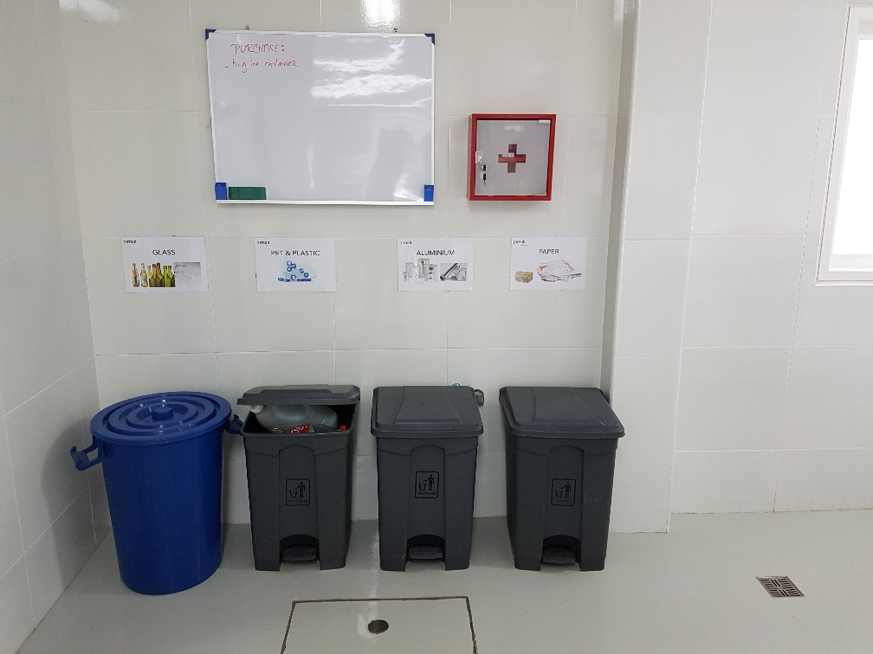
Le tri des déchets
Thailande – Octobre 2017 – Christian & Geneviève Grin - Lavigny

Slide 21
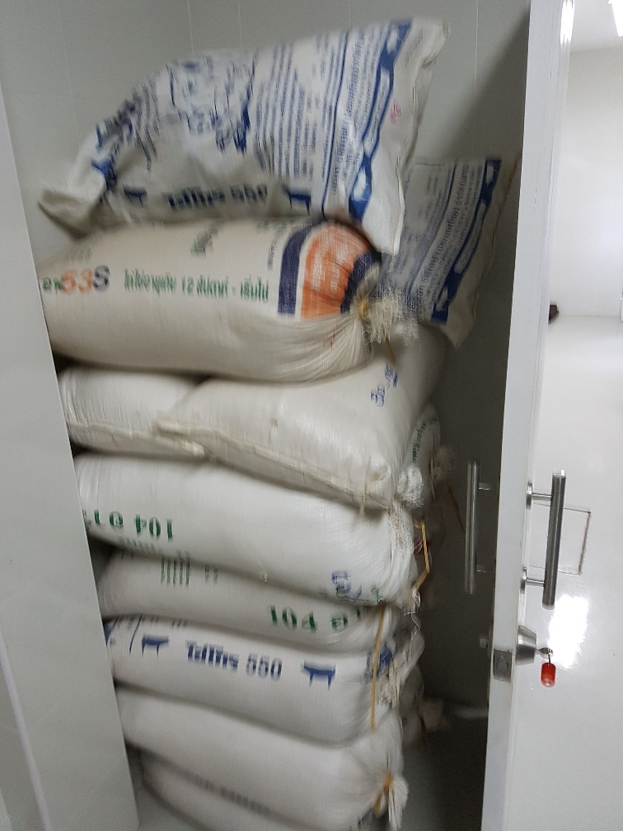
La réserve de riz
Thailande – Octobre 2017 – Christian & Geneviève Grin - Lavigny

Slide 22
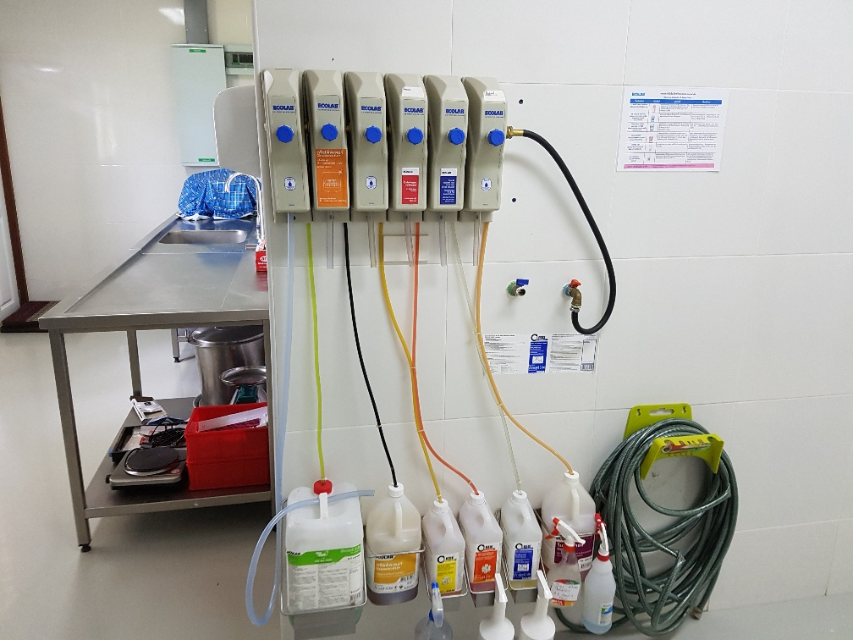
La centrale de nettoyage
Thailande – Octobre 2017 – Christian & Geneviève Grin - Lavigny

Slide 23
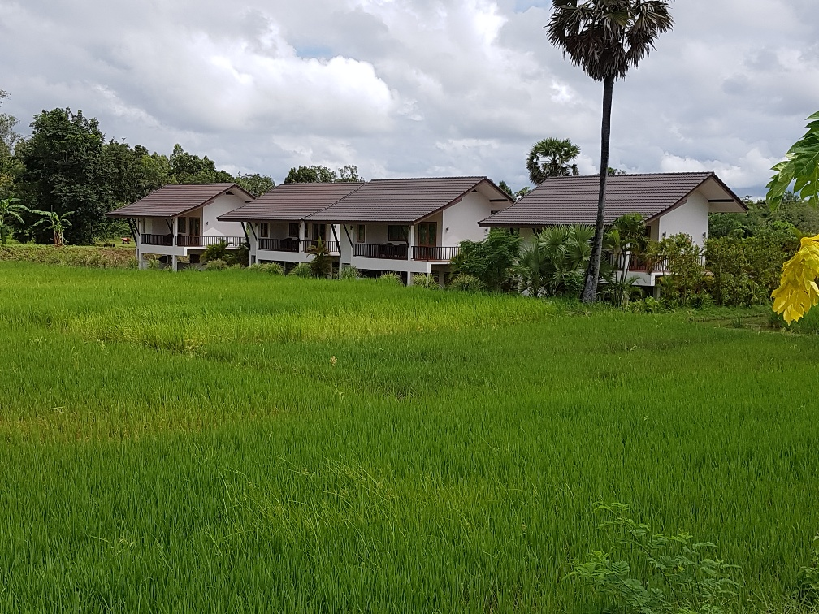
Les logements
Thailande – Octobre 2017 – Christian & Geneviève Grin - Lavigny

Slide 24
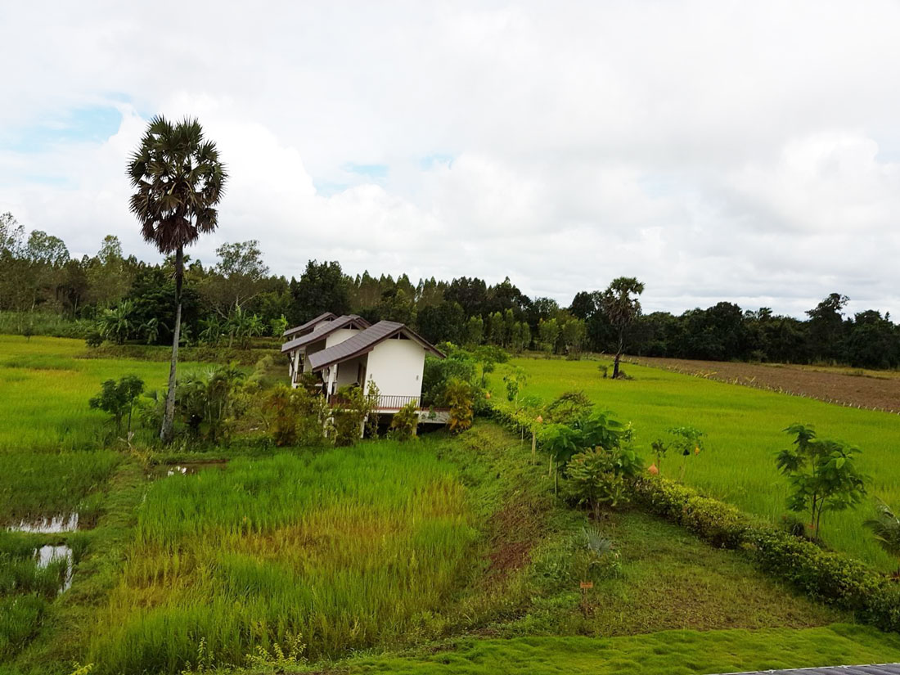
Les logements (2)
Thailande – Octobre 2017 – Christian & Geneviève Grin - Lavigny

Slide 25
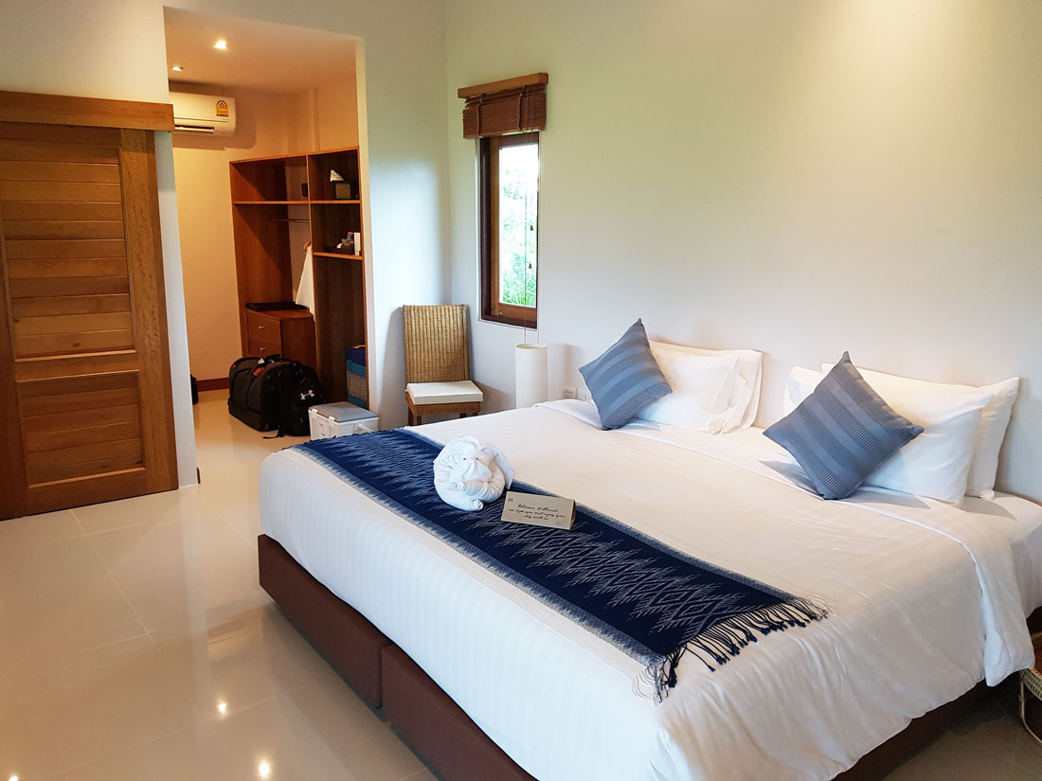
Une chambre d’hôte
Thailande – Octobre 2017 – Christian & Geneviève Grin - Lavigny

Slide 26
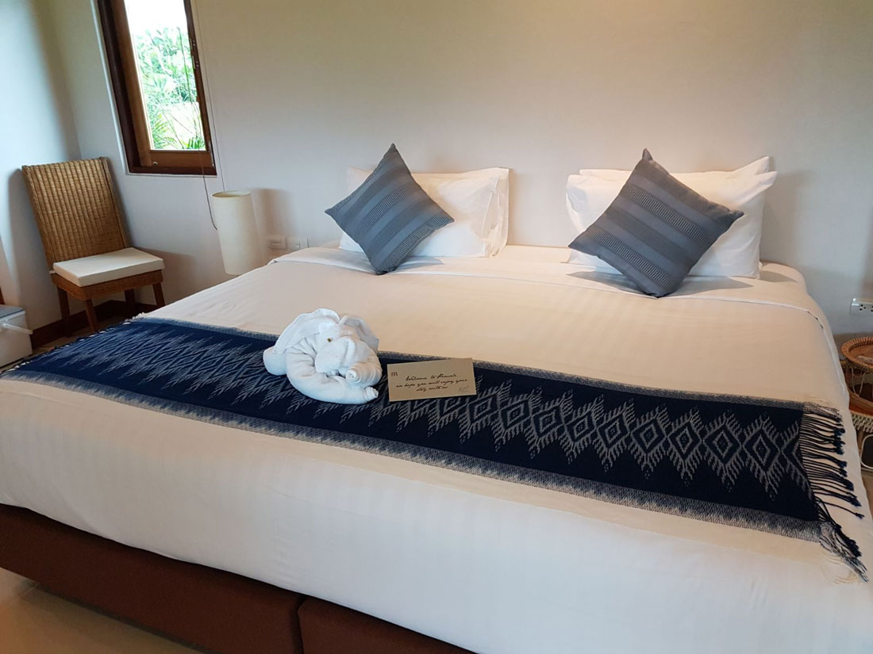
Une chambre d’hôte (2)
Thailande – Octobre 2017 – Christian & Geneviève Grin - Lavigny

Slide 27
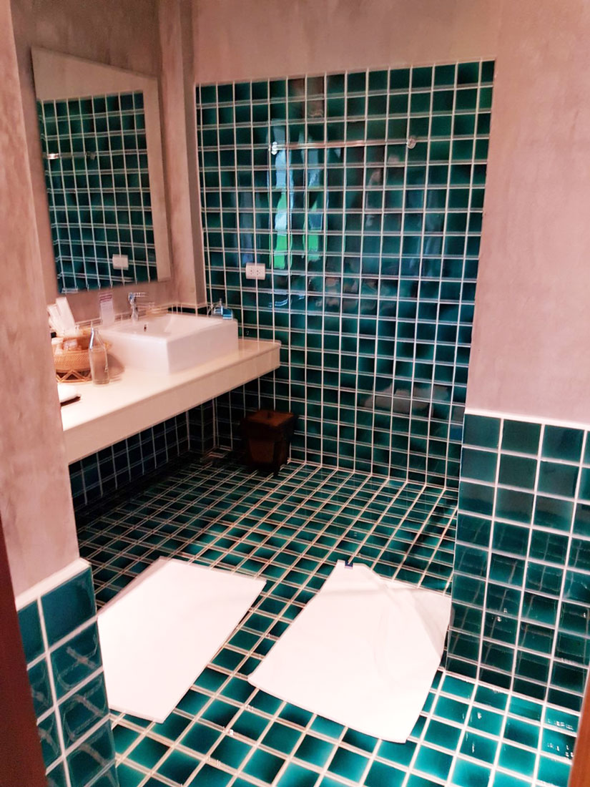
La salle de bain
Thailande – Octobre 2017 – Christian & Geneviève Grin - Lavigny

Slide 28
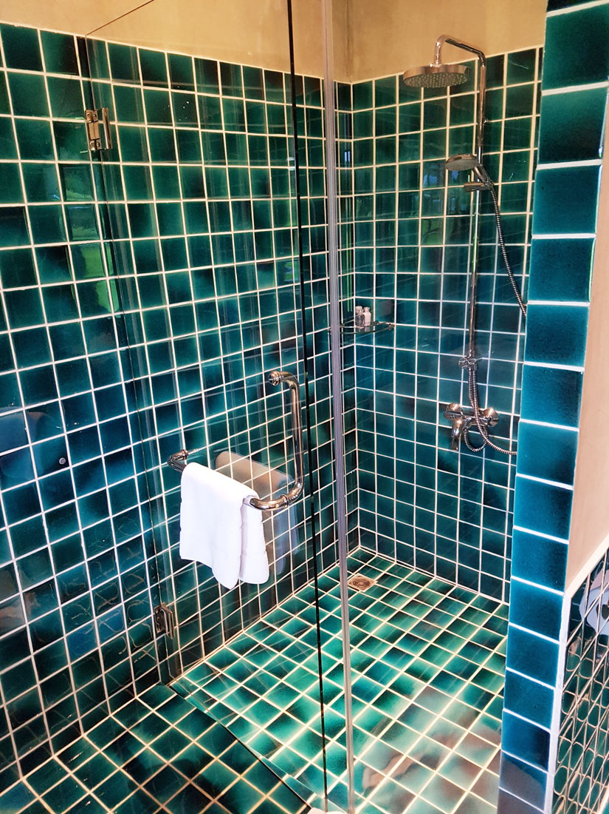
La cabine de douche
Thailande – Octobre 2017 – Christian & Geneviève Grin - Lavigny

Slide 29
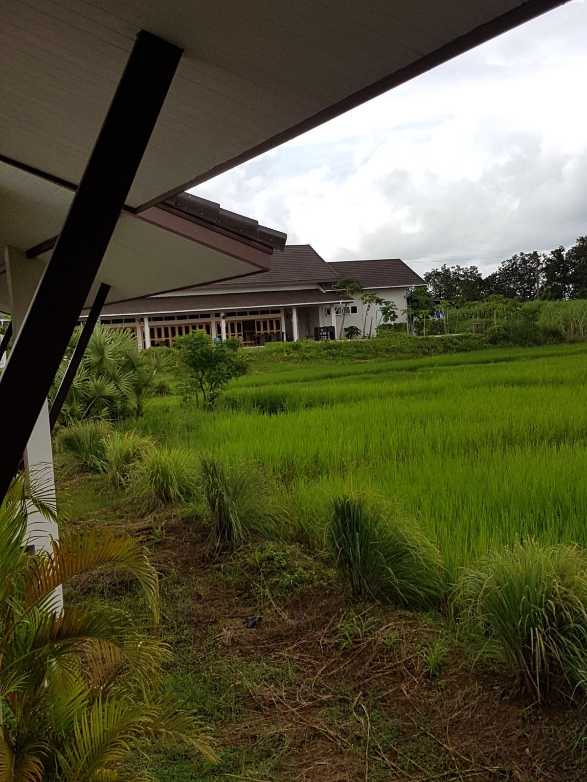
La vue depuis le Bungalow
Thailande – Octobre 2017 – Christian & Geneviève Grin - Lavigny

Slide 30
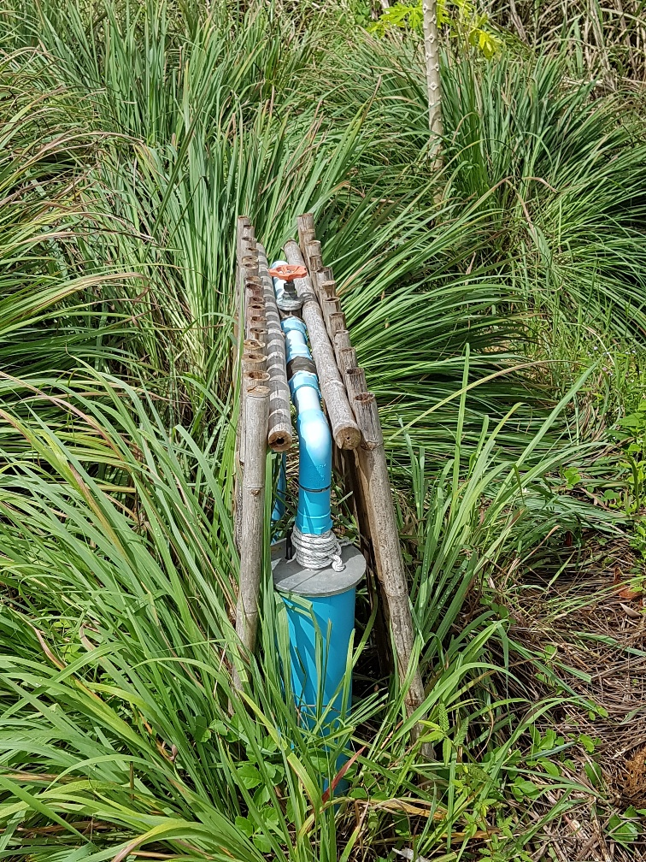
Le Pompage de l’eau
Thailande – Octobre 2017 – Christian & Geneviève Grin - Lavigny

Slide 31
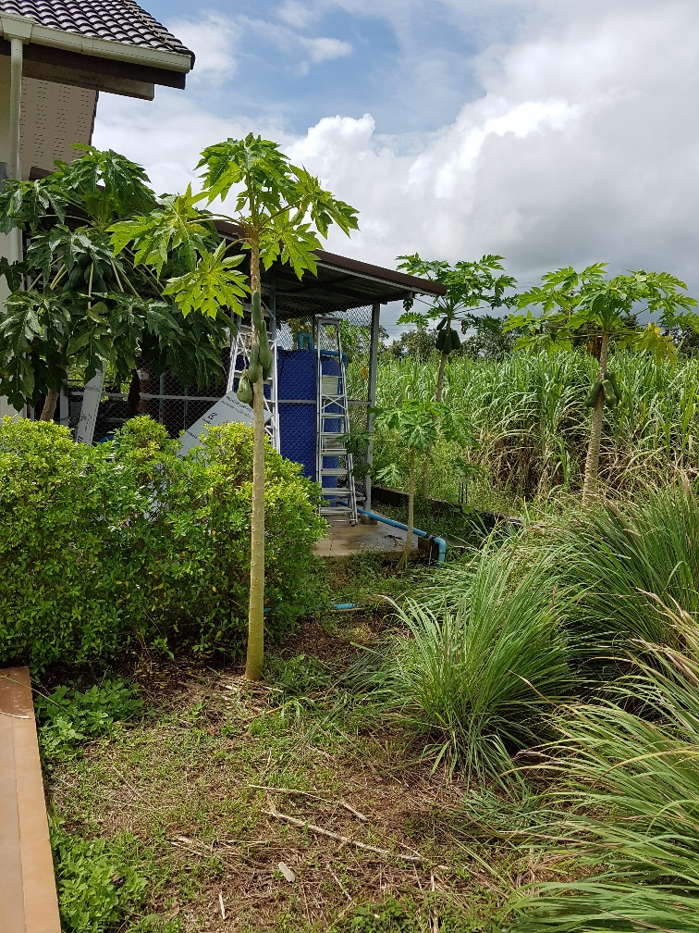
La Station de filtration
Thailande – Octobre 2017 – Christian & Geneviève Grin - Lavigny

Slide 32
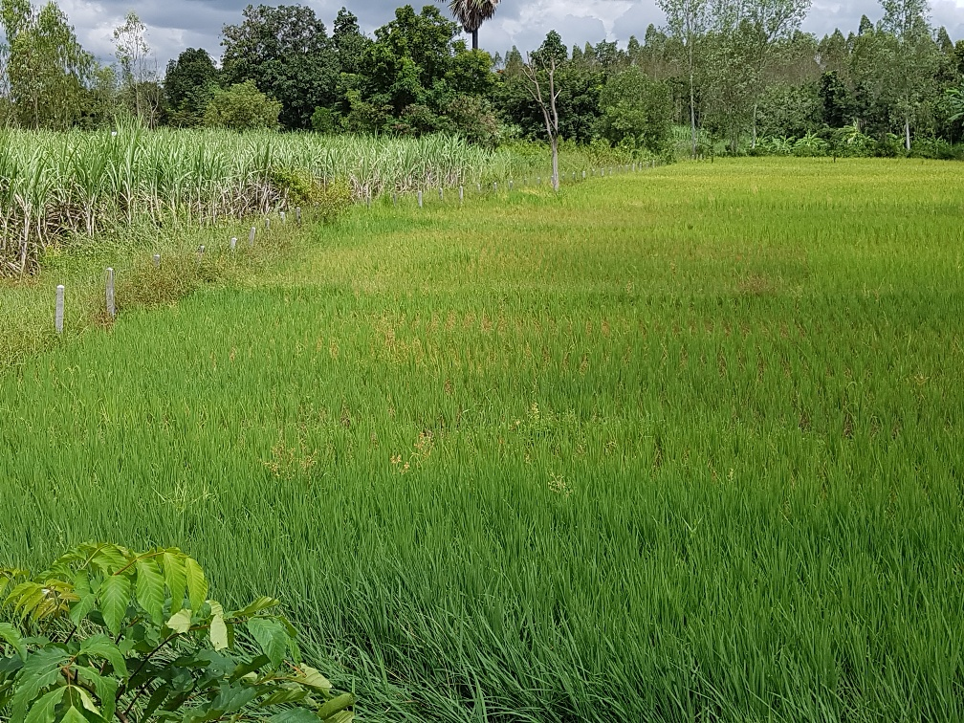
Les cultures
Thailande – Octobre 2017 – Christian & Geneviève Grin - Lavigny

Slide 33
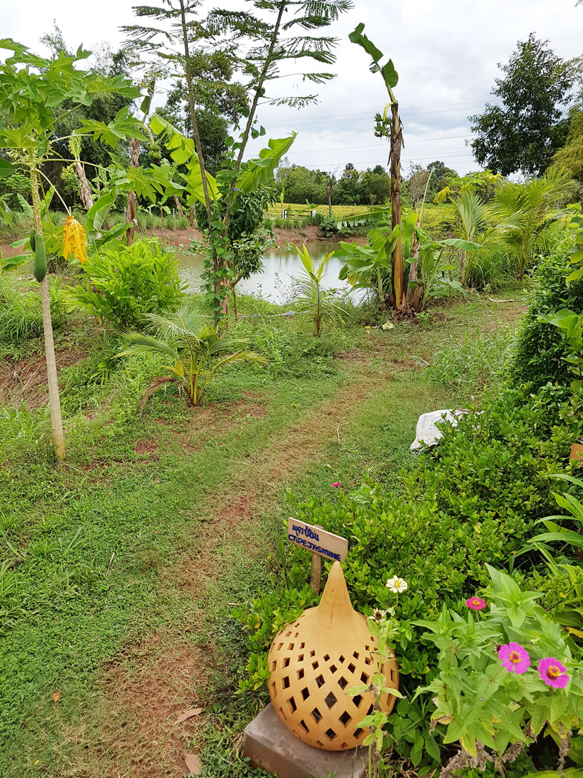
Chemin didactique du jardin
Thailande – Octobre 2017 – Christian & Geneviève Grin - Lavigny

Slide 34
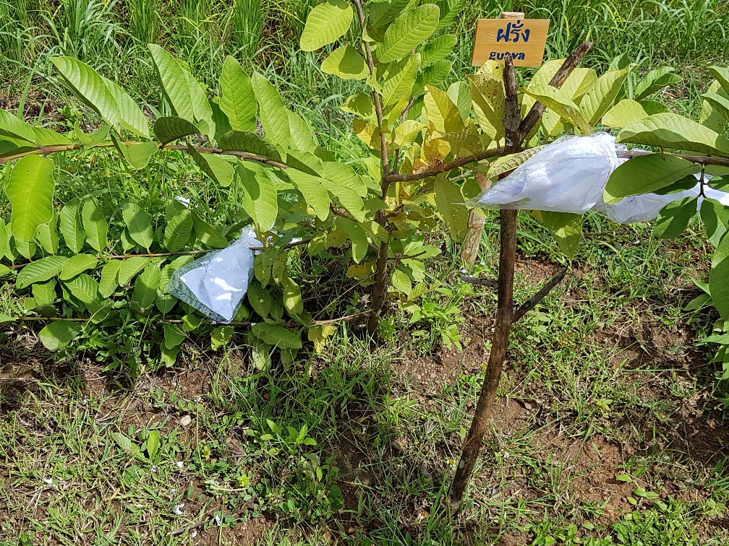
Les cultures
Thailande – Octobre 2017 – Christian & Geneviève Grin - Lavigny

Slide 35
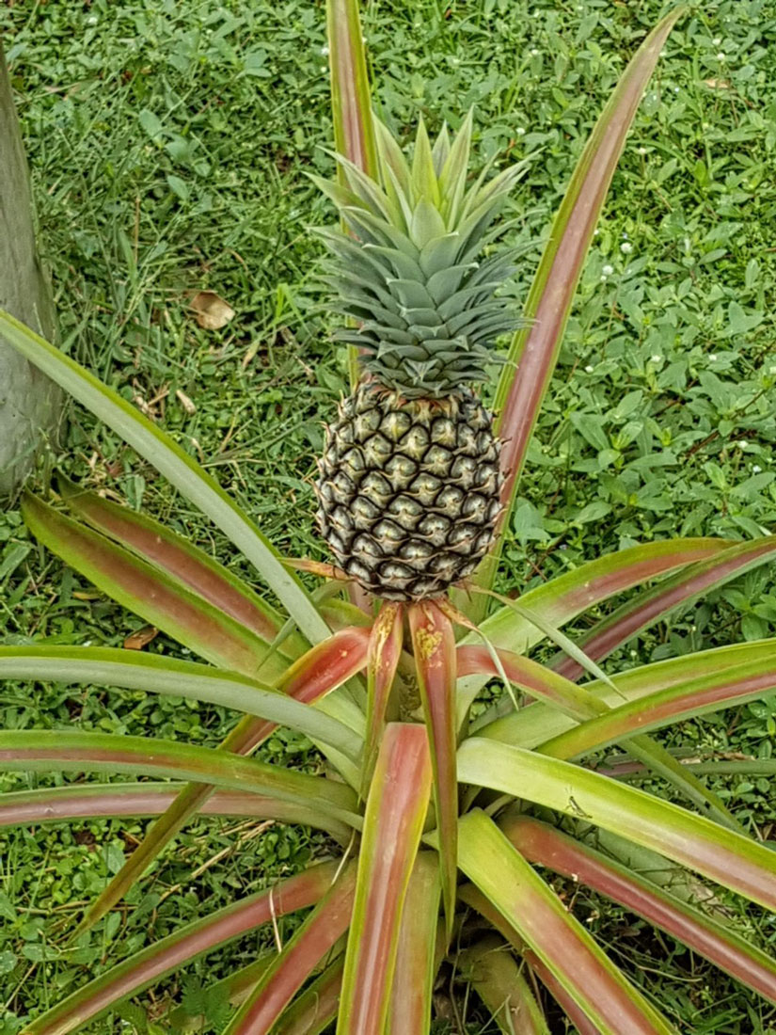
Les cultures (ananas)
Thailande – Octobre 2017 – Christian & Geneviève Grin - Lavigny

Slide 36
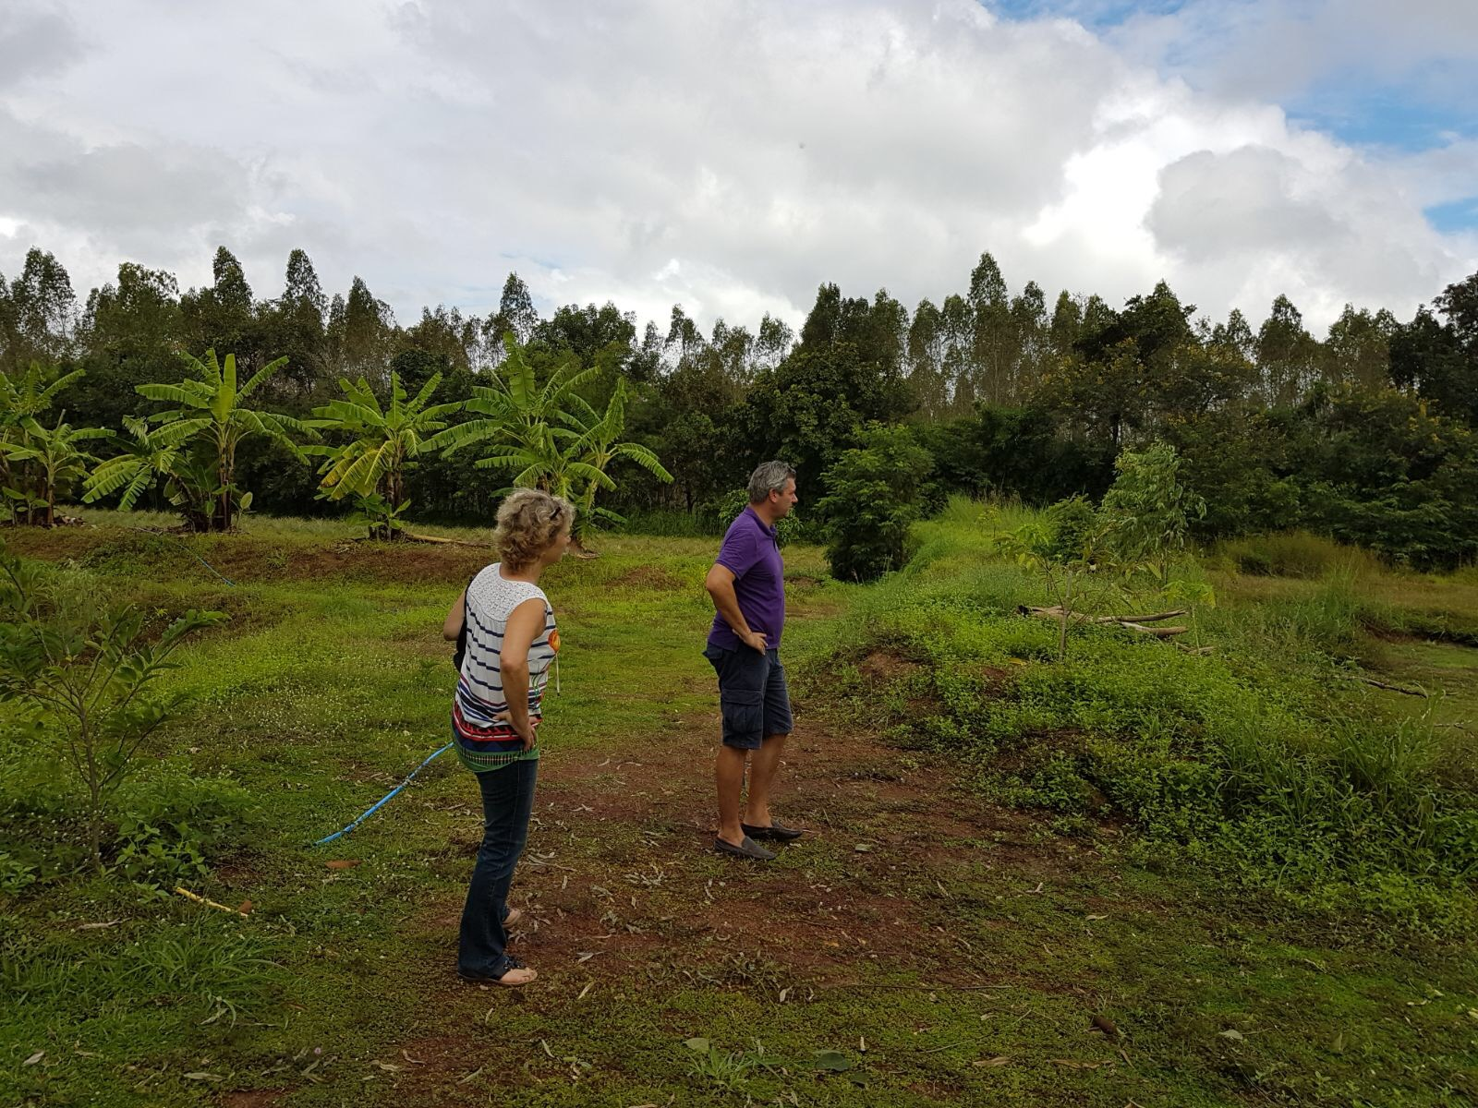
Les cultures
Thailande – Octobre 2017 – Christian & Geneviève Grin - Lavigny

Slide 37
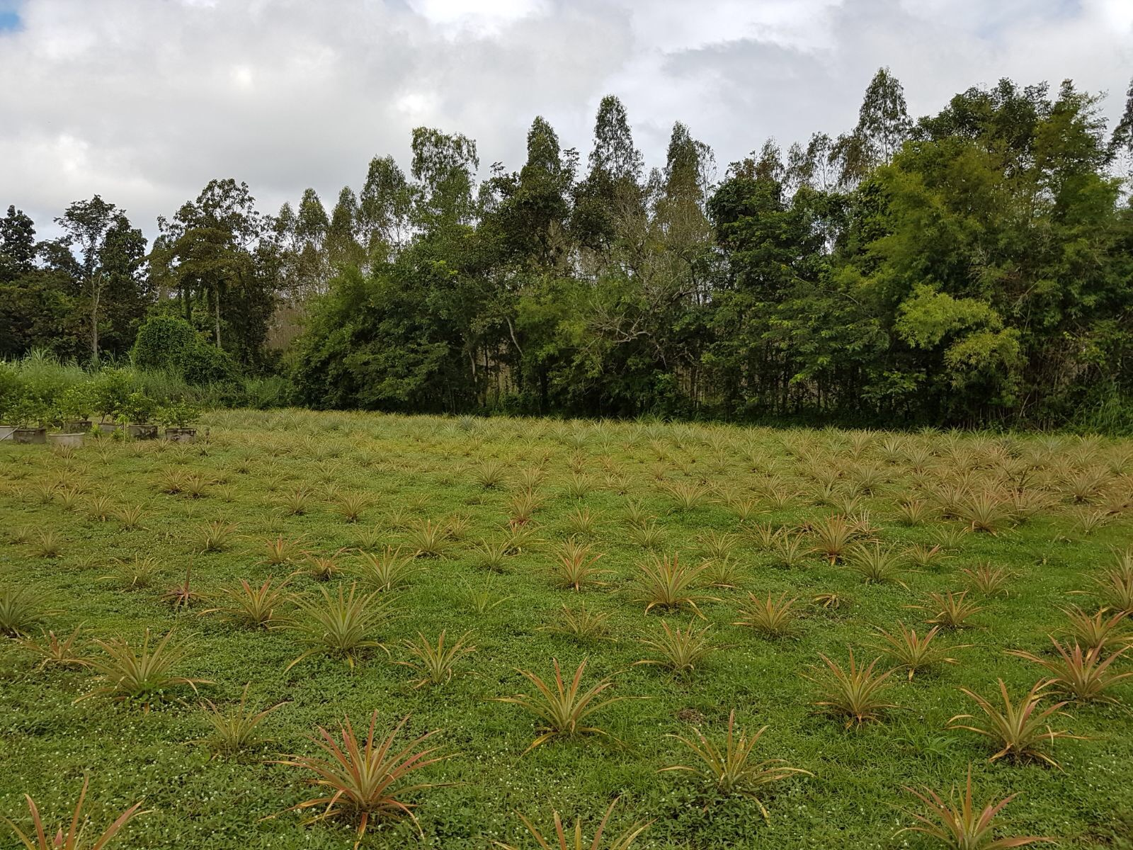
Les cultures
Thailande – Octobre 2017 – Christian & Geneviève Grin - Lavigny

Slide 38
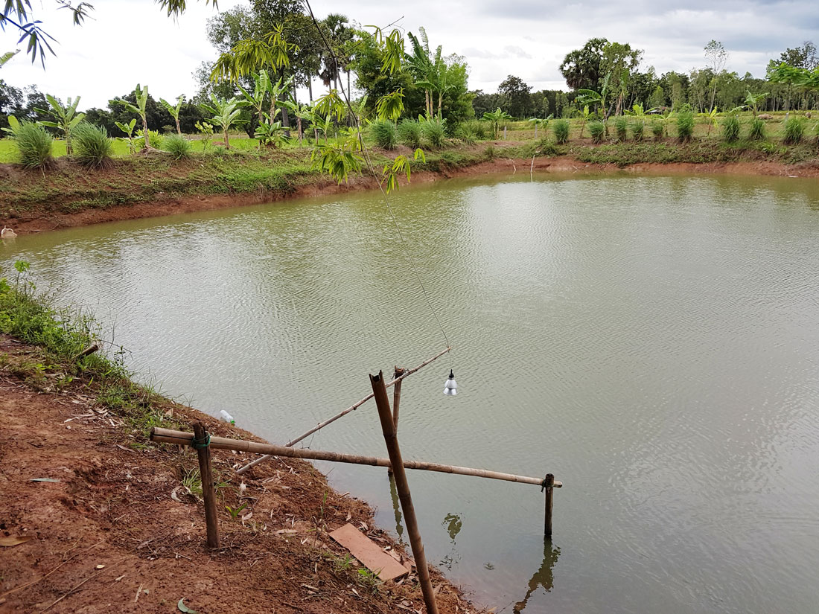
Système de pêche nocturne
Thailande – Octobre 2017 – Christian & Geneviève Grin - Lavigny

Slide 39
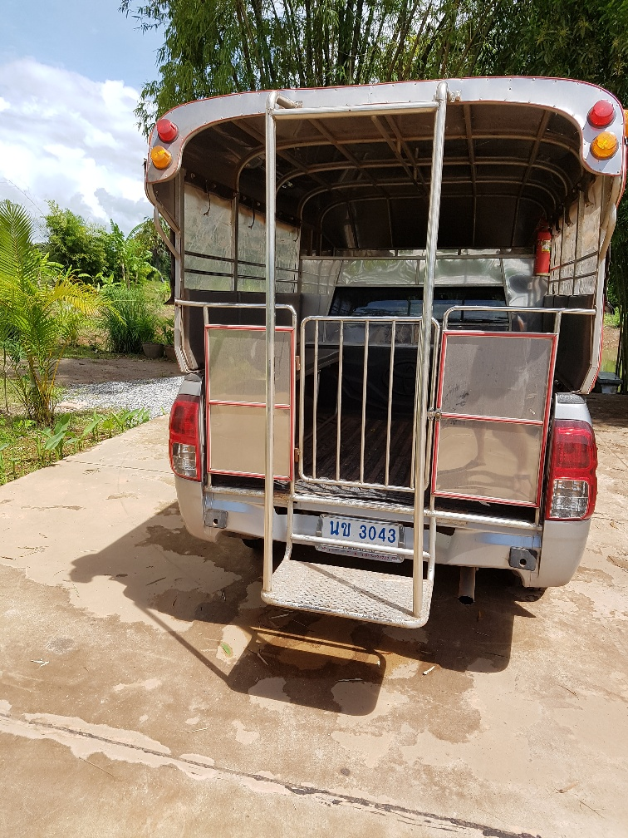
Les transports
Thailande – Octobre 2017 – Christian & Geneviève Grin - Lavigny

Slide 40
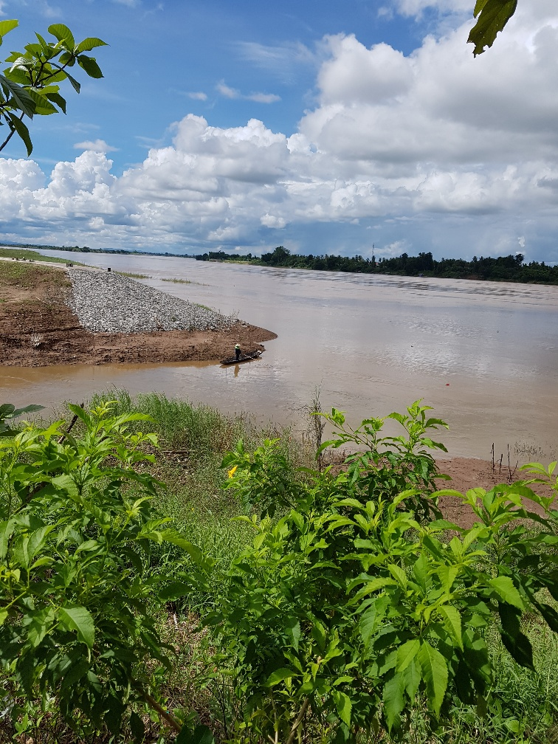
Les transports par le fleuve
Thailande – Octobre 2017 – Christian & Geneviève Grin - Lavigny

Slide 41
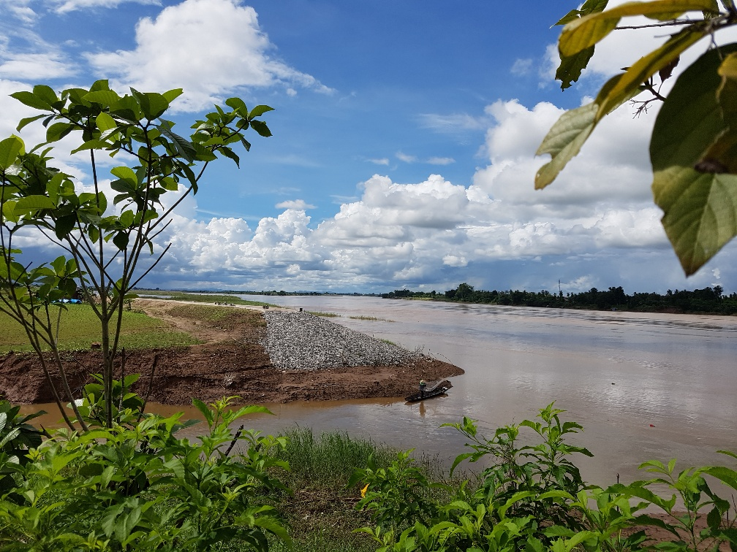
Les transports par le fleuve
Thailande – Octobre 2017 – Christian & Geneviève Grin - Lavigny

Slide 42
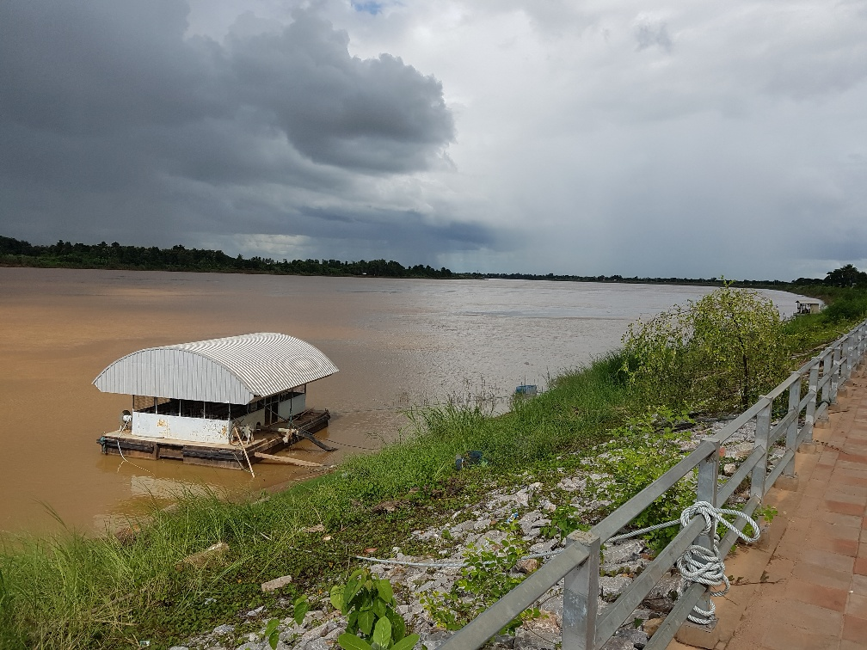
Les transports par le fleuve
Thailande – Octobre 2017 – Christian & Geneviève Grin - Lavigny

Slide 43
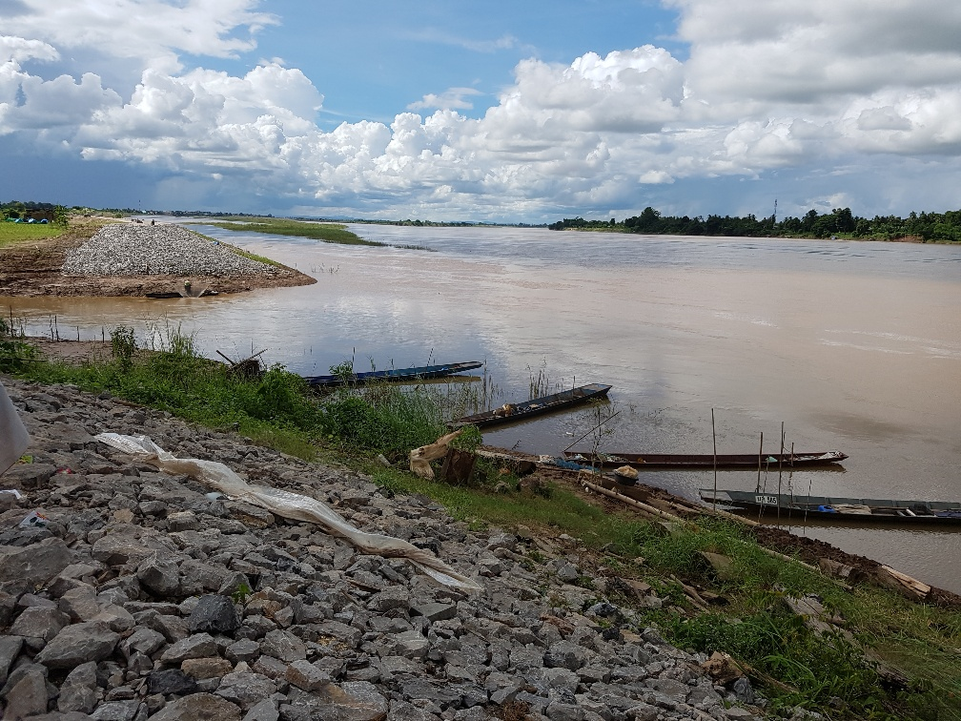
Les transports par le fleuve
Thailande – Octobre 2017 – Christian & Geneviève Grin - Lavigny

Slide 44
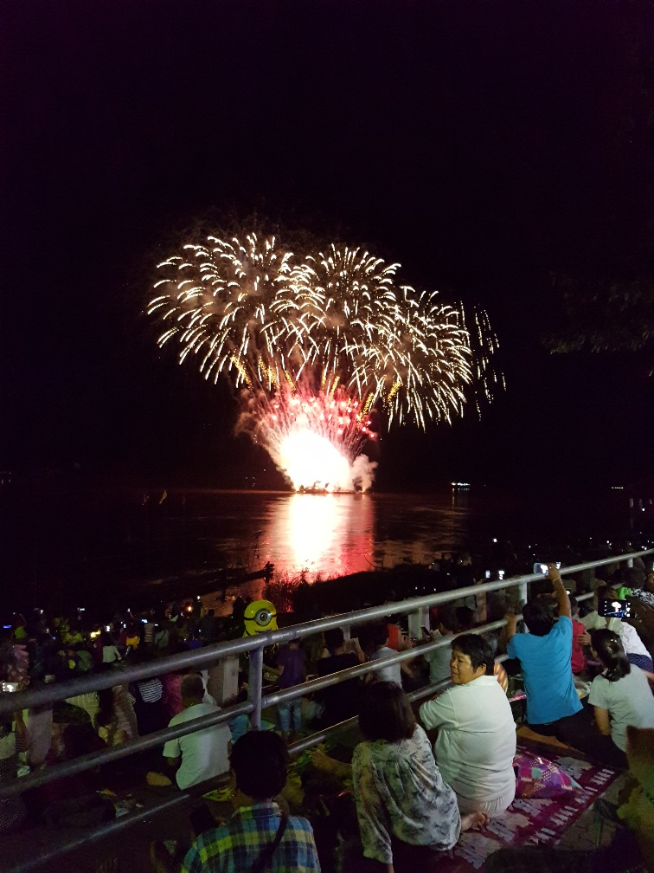
Soirée du festival ….
Thailande – Octobre 2017 – Christian & Geneviève Grin - Lavigny

Slide 45
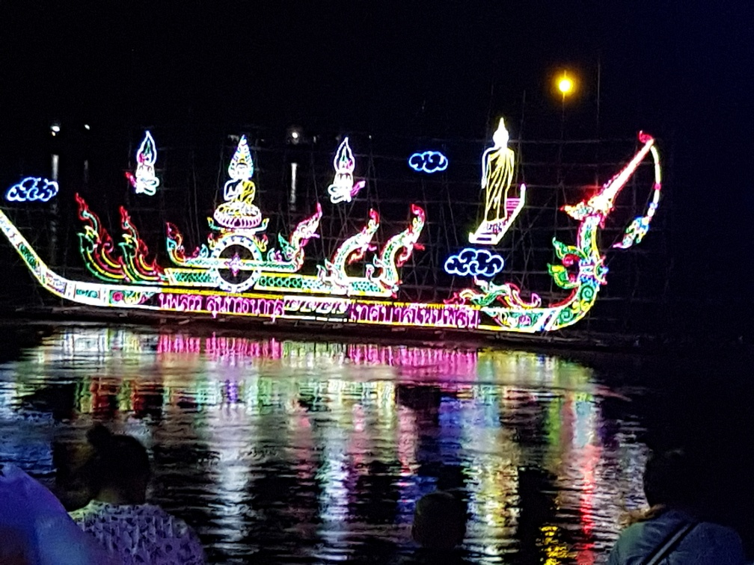
Soirée du festival …
Thailande – Octobre 2017 – Christian & Geneviève Grin - Lavigny

Slide 46
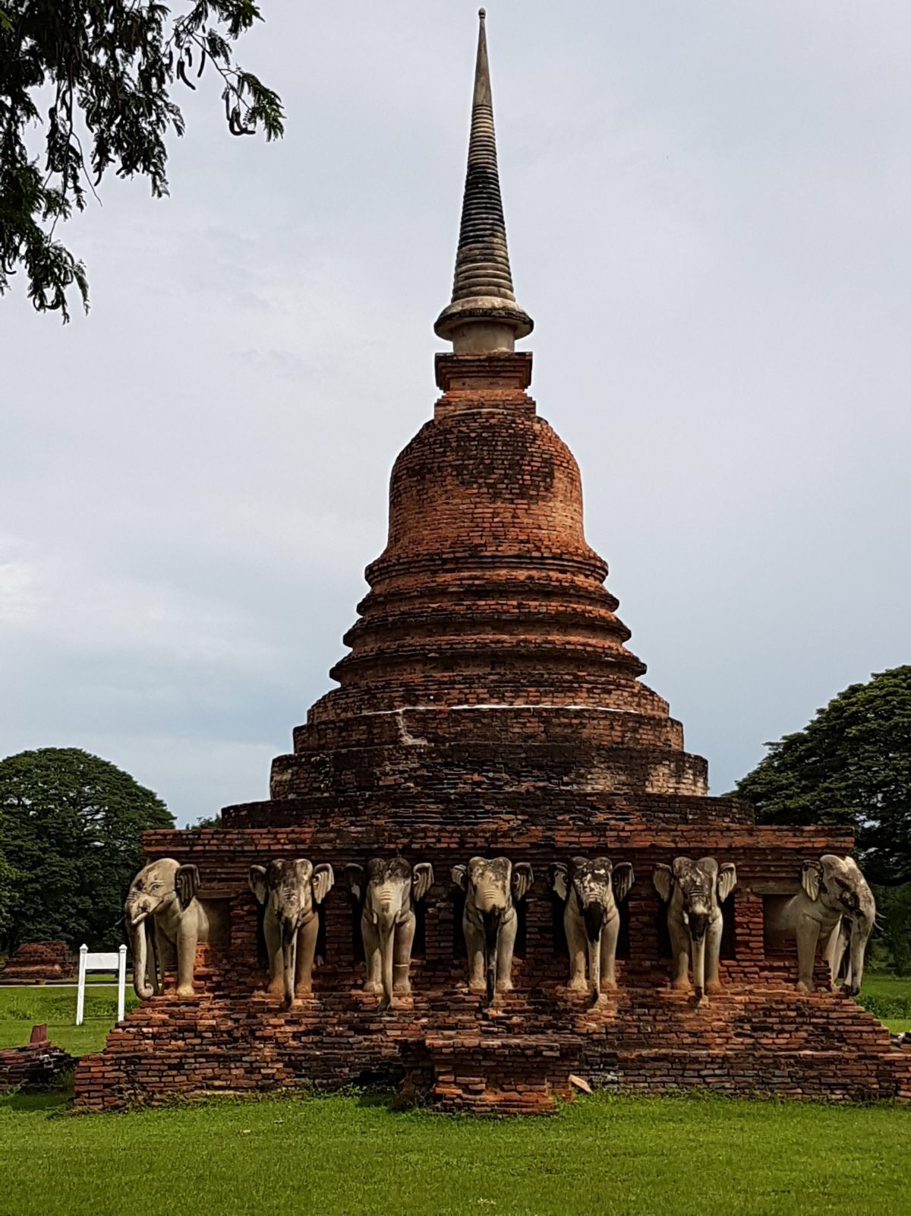
Un temple
Thailande – Octobre 2017 – Christian & Geneviève Grin - Lavigny

Slide 47
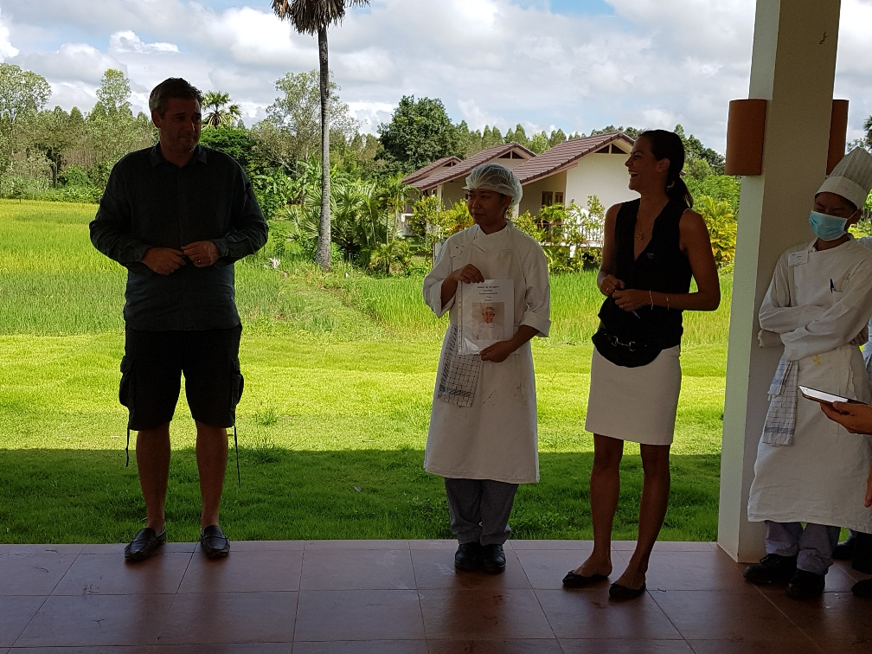
La cérémonie des diplômes
Thailande – Octobre 2017 – Christian & Geneviève Grin - Lavigny

Slide 48
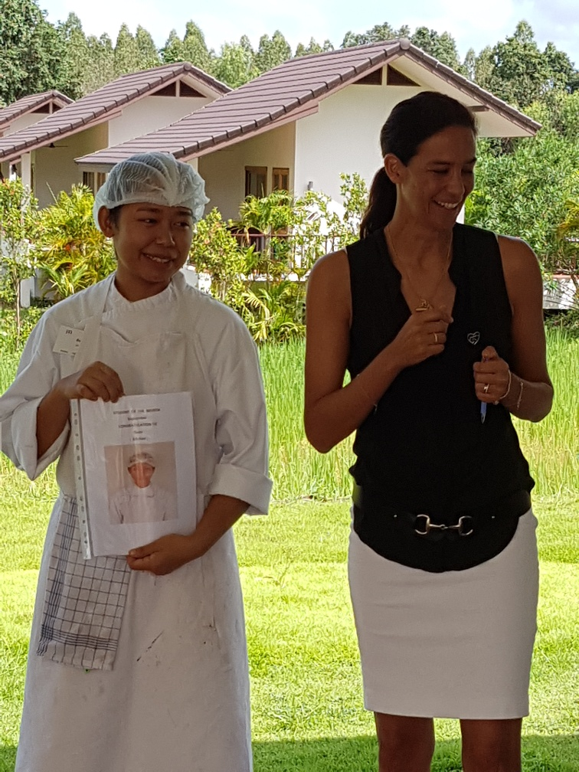
La cérémonie des diplômes
Thailande – Octobre 2017 – Christian & Geneviève Grin - Lavigny

Slide 49
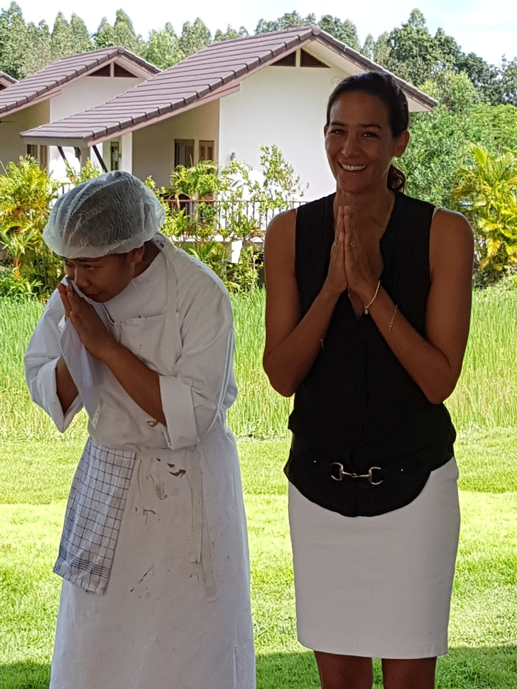
La cérémonie des diplômes
Thailande – Octobre 2017 – Christian & Geneviève Grin - Lavigny

Slide 50
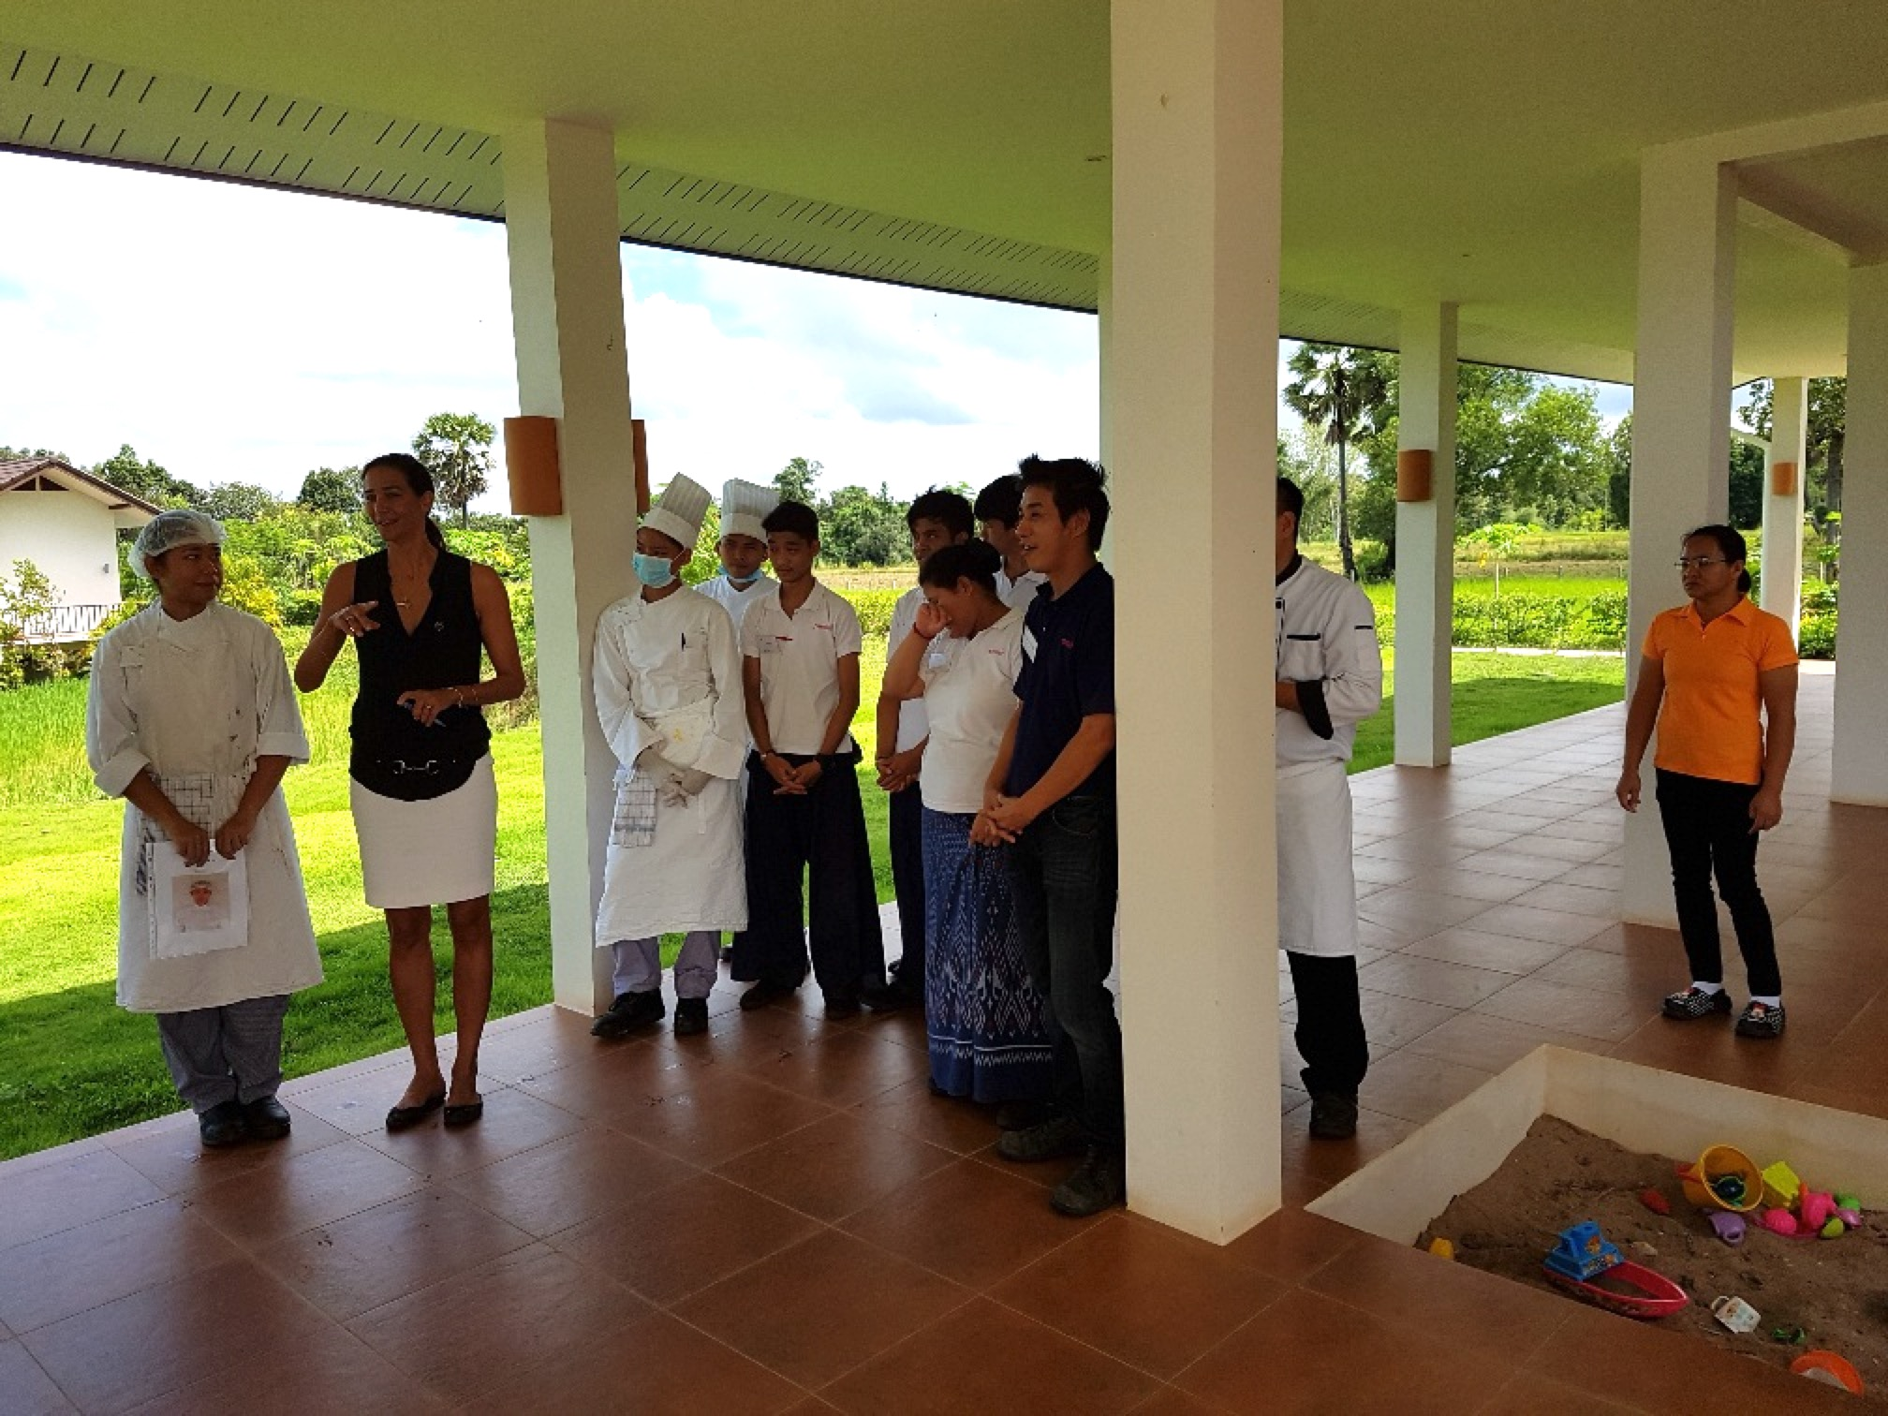
La cérémonie des diplômes
Thailande – Octobre 2017 – Christian & Geneviève Grin - Lavigny

Slide 51
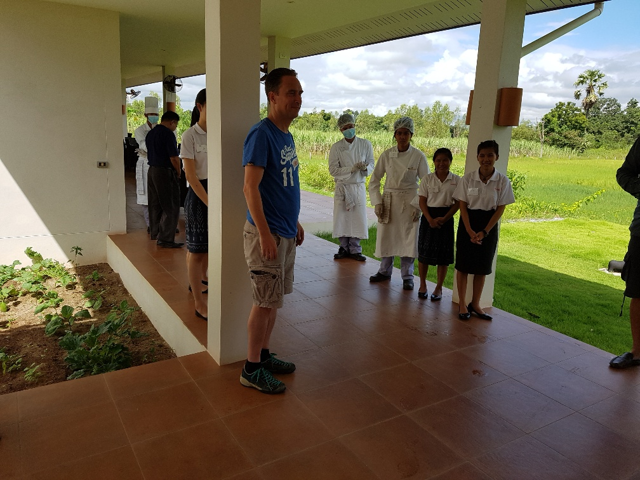
La cérémonie des diplômes
Thailande – Octobre 2017 – Christian & Geneviève Grin - Lavigny

